Slide 1
Операційні системи
Файлова система
Всеволод Дьомкін
КПІ, ФІВТ, АСОІУ, 2015

Slide 2
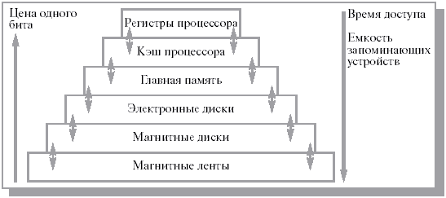
Пам'ять компьютера

Slide 3
Файлова система‏
Компонент ОС, відповідальний за постійне зберігання даних.
Задачі:
Зберігання необмежених обсягів
Надійне зберігання (persistence)‏
Одночасний доступ багатьом процесам

Slide 4
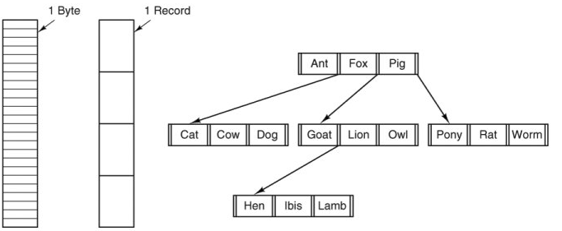
Файл
Файл – це іменована область диску.
Файл – це об'єкт файлової системи, що використовується для зберігання даних.
  Підходи до зберігання даних:
  - послідовність байтів
  - послідовність більш крупних блоків
  - деревовидна струтура ключ-значення

Slide 5
Типи файлів‏
звичайні
директорії
символьно-специфічні
блочно-специфічні
сокети
файли метаданих

Slide 6
Атрибути файлу
Права доступу
Власники
Флаги: RO, прихований, архівний, резервний, системний
Час створення, модифікації, остання доступу
Розмір
Розмір одного запису, позиція ключа, довжина ключа

Slide 7
Операції над файлами
create
delete
open
close
read
write
append
seek
get attributes
set attributes
rename
lock

Slide 8
Директорія
Як правило, це тож файл.
Може зберігати:
список метаданих для кожного файлу
список посилань на структуру метаданих
Поняття шляху: абсолютний і відносний.
Специальні псевдо-файлы: . і ..

Slide 9
Операції над директориями
create
delete
opendir
closedir
readdir (list)‏
link
unlink
Посилання:
жорсткі
символичні‏

Slide 10
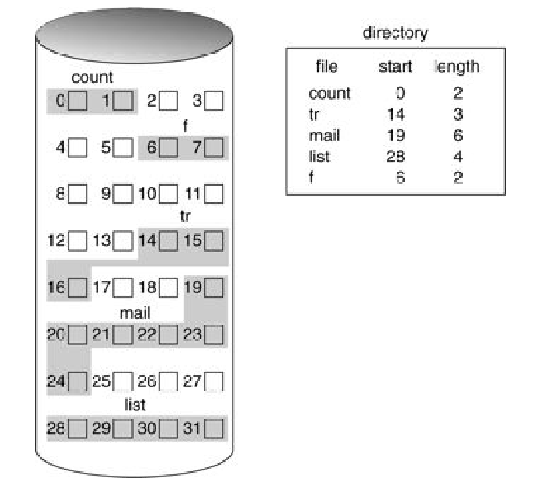
Схемы размещения файлов
непрерывная (магнитные и оптические носители)‏
  + легко реализовать
  + самая лучшая
  производительность
  - фрагментация
  - необходимость
  реализовать учет
  дырок
  - проблемы с ростом
  размера файла,
  записанного в дырку

Slide 11
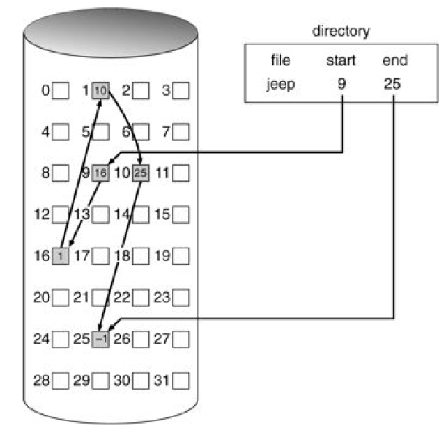
Схемы размещения файлов‏
связным списком (одинаковых блоков на диске)‏
  + нет внешней
  фрагментации
  + простота реализа-
  ции директорий
  - самая худшая
  производительность
  - не круглая цифра
  (в степенях 2)‏
  доступного места
  в блоке
решение: FAT

Slide 12
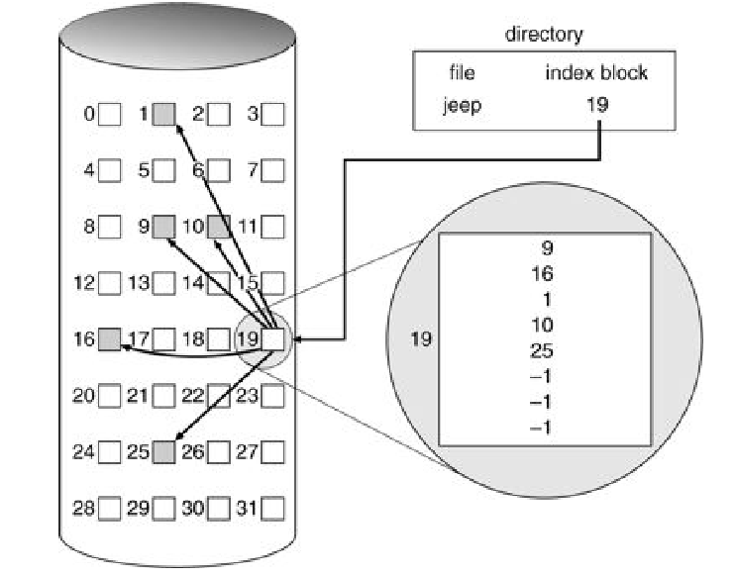
Схемы размещения файлов‏
Индексная (с помощью i-node)‏
  + метаданные хранятся
  на диске, подгру-
  жаются в память
  on-demand
  - фиксированный
  размер записи
  в i-nod'е

Slide 13
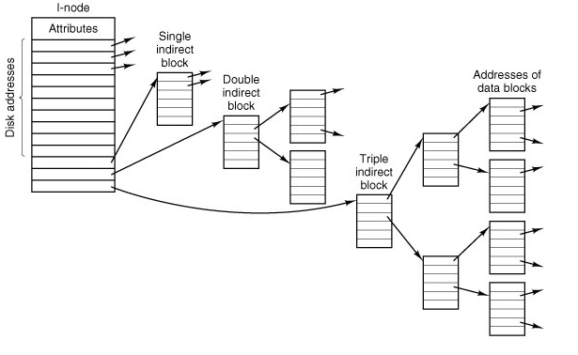
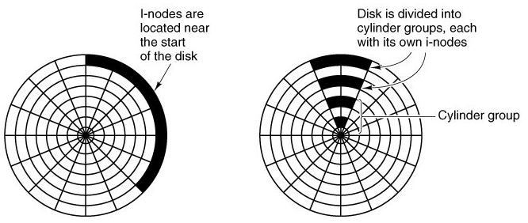
Оптимизация i-nod'ов

Slide 14
Размещение данных на диске
Размер минимального блока данных
Учет:
битовые карты
связные списки

Slide 15
Резервное копирование
Методы:
корзина
теневое копирование
полный и инкрементальный бэкап
физический дамп (что делать с незанятыми и плохими блоками), логический дамп
Безопасность при удалении или страховка пользователя?
Версии?

Slide 16
Проверка целостности
Для файлов
пропавшие блоки
дупликаты в списке свободных блоков
ссылка на один блок из нескольких файлов
Для директорий:
неверное значение счетчика в i-nod'e
слишком большой номер i-nod'а

Slide 17
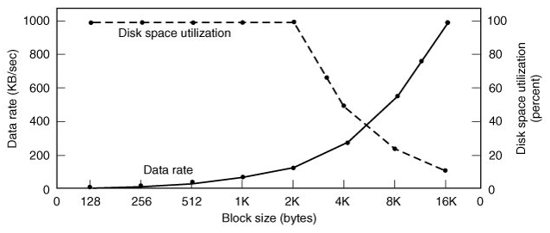
Оптимизация
Кэширование
LRU эффективен, но точный LRU вреден
sync или кеш со сквозной записью
Чтение блоков наперед (seq vs rand access:
запоминать шаблон использования)‏
Уменьшение свободного хода дисковой головки –
помещение блоков в один циллиндр

Slide 18
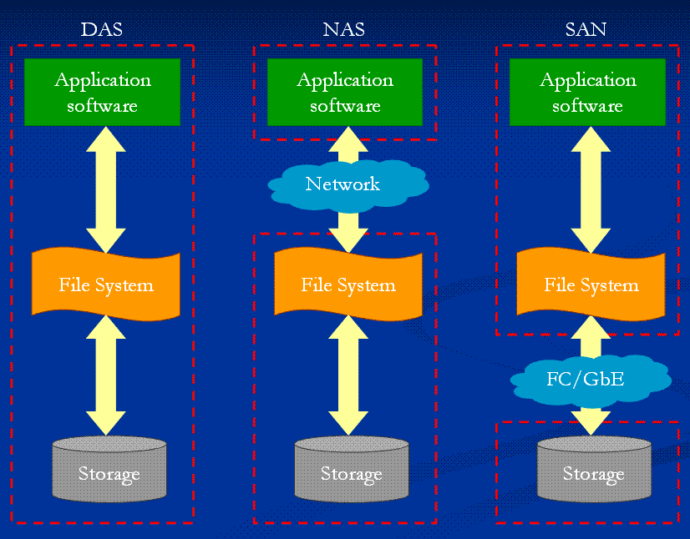
Аппаратные технологии
ATA, SATA (ATAoE)‏
SCSI (iSCSI)‏
USB, Firewire

Slide 19
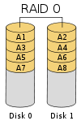
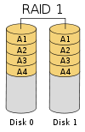
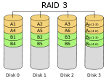
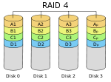
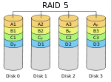
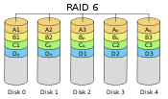
RAID
Уровни:
RAID 10 (1+0, 0+1)‏
RAID 5+0, RAID 5+1

Slide 20
Современные ФС
http://en.wikipedia.org/wiki/List_of_file_systems
Реальные
Виртуальные (в памяти)‏
На основе БД
Транзакционные
Сетевые
Распределенные
Мета ФС

Slide 21
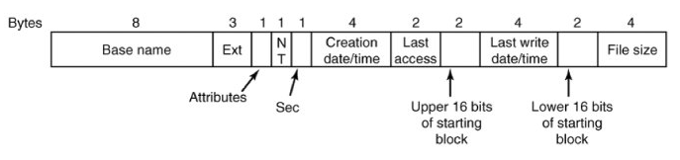
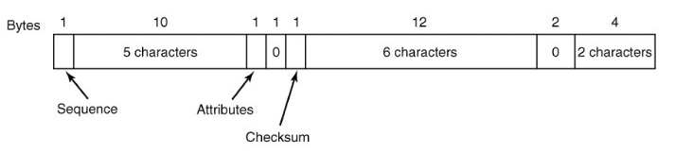
Windows ФС
FAT (FAT16)‏
VFAT (FAT32)‏
  0x0F

Slide 22
NTFS‏
Нащадок FAT, який вирішує проблеми цієї ФС
MFT (Главная таблица файлов), каждая запись в которой соответствует файлу и хранит ссылки на все атрибуты (до 16 штук). Это файл, для которого зарезервированно 12,5% дискового пространства (поэтому он не фрагментирован)‏
Файли буль-якої довжини
Метадані файл складаються з набору атрибутов, кожен з яких – це байтовий масив до 1КБ. Якщо дані файла менше за 1КБ, то вони повністю записуються в спеціальний атрибут (це називається “безпосередній файл”), а якщо ні, то цей атрибут є покажчиком на блок даних
Можливість розмежування прав доступу по індивідуальним користувачам та профілям користувачів
Кодування файлів UTF-16‏
Додаткові можливості: компрессия, шифрування

Slide 23
Журнальные ФС
Оптимизированны для записи крупными последовательными блоками (считается, что чтение практически всегда из кэша)‏
Необходимость в карте i-nod'ов
Необходимость постоянного сжатия журнала (решение: несколько сегментов)‏
Журналирование всего или только метаданных?

Slide 24
Сетевые ФС
NFS
RPC
SMB (CIFS, Samba)‏
не только доступ, но и IPC (через именованные конвееры – named pipes)‏
на NetBIOS, затем TCP/IP
NT Domain аутентификация
Opportunistic locking

Slide 25
ZFS
128-битная (1.84 × 10¹⁹ больше данных, чем в 64-битной ФС)‏
виртуальный бассейн (zpool) <
вирутальный диск (vdev) <
отдельные файлы, партиции, целые диски
транзакционная модель копирования при записи (copy-on-write) => быстрые снимки, клоны
возможность комбинации устройств на разных архитектурах

Slide 26
Google FS
большие файлы: миниммум 64MB
устойчивость к сбоям (redundancy)‏
большая пропускная способность на запись за счет времени отклика при чтении
Master и Chunk Сервера
минимум 3 копии
heartbeat
временные лицензии на запись

